Slide 1


ŠKOLA: | Gymnázium, Chomutov, Mostecká 3000, příspěvková organizace
AUTOR: | Miroslava Cenková
NÁZEV: | VY_32_INOVACE_09C_17 Německá literatura 2.pol. 20.stol.
TEMA: | Reálie německy mluvících zemí
ČÍSLO PROJEKTU: | CZ.1.07/1.5.00/34.0816
DATUM TVORBY: | 25. 7. 2013

Slide 2
ANOTACE
Materiál je určen pro pokročilé žáky posledních ročníků gymnázia. Jedná se o materiál k výuce německé literatury – konkrétně německé literatury 2. poloviny 20. století.
Časová dotace je jedna vyučovací hodina.
Materiál obsahuje slovní zásobu a fakta k tématu Německá literatura 2. poloviny 20. století. Jednotlivé části seznamují žáky s historickým pozadím doby, se základními fakty literární problematiky, s výraznými osobnostmi literatury německy píšících autorů, s některými významnými díly a s ukázkou poezie. Žáci se aktivně účastní celého vyučovacího procesu – doplňují, spojují, odpovídají a samostatně tvoří. Důraz je kladen na zvládnutí nové slovní zásoby spolu s osvojením si nových faktů.
Všechny úkoly jsou doplněny správným řešením.
Cíl – žáci se seznámí s novými fakty z oblasti německé literatury. Zároveň si doplňují novou slovní zásobu, kterou během výuky již používají. Během výuky se aktivně zapojují – řeší jednotlivé úkoly i na základě svých předchozích znalostí a všeobecného přehledu. Pokusí se i o samostatnou „literární“ tvorbu. Žáci si tímto materiálem procvičují jazykovou kompetenci, práci s textem i písemný projev. Během výuky se seznámí s výraznými osobnostmi literatury německy píšících autorů.
Materiál je určen k interaktivní výuce.

Slide 3

1
Historische Begebenheiten
2 deutsche Staaten - die DDR und die BRD
der Kalte Krieg
Niederlage des Faschismus
Wiedervereinigung
die Besatzungszonen – 1 Ost- und 3 Westzonen
Berliner Mauer ist gafallen
a/ 1990
b/ 1945
c/ 1945 – 1949
d/ 1989
e/ 1949
f/ 1947- 80er Jahre
3
Notes:
http://images.clipartlogo.com/files/ss/original/105/105274178/flag-of-switzerland-vector.jpg

Slide 4
Literatur nach dem 1945
3. Gruppen der Schriftsteller
. Autoren der inneren Emigration
. Autoren, die nach 1949 nach Deutschland zurückkehren
. neue junge literarische Generation
Literatur hat sich geteilt
. Literatur der BRD
. Literatur der DDR
. Österreichische und schweizerische Literatur
Themen
. 1945-1949 : Krieg und Faschismus / Frage nach der Schuld und Verantwortung
Nachkriegsrealität
. DDR Literatur – Arbeit, Sozialismus, Alltag, neuer Held – Arbeiter, Kriegsthema
Methode: sozialistische Realismus
. BRD Literatur – Kriegsthema, Lebensbilanz, soziale Fragen, Gleichgültigkeit, Rolle
der Frau, Feminismus, Homosexualität….
Antworte: 1. Was war die innere Emigration
2. Ein Verträter neue Generation
3. Wie war die deutsche Literatur geteilt
4. Was war das gemeinsame Thema

Slide 5
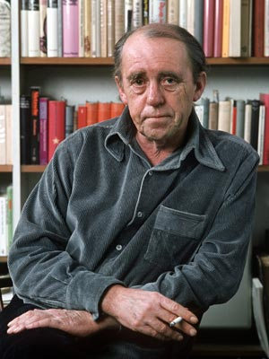
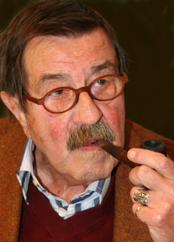
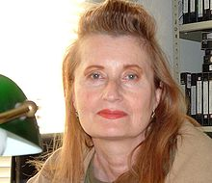
Nobelpreisträger für Literatur
Die Blechtrommel
Lust
Gruppenbild mit Dame
Die Rättin
Die verlorene Ehre der Katharina Blum
Hundejahre
Haus ohne Hüter
Wo warst du, Adam?
Die Klavierspielerin
Heinrich Böll
Günter Grass
Elfriede Jelinek
Wer hat was geschrieben?
Wer ist wer?
4
3
2
Notes:
http://upload.wikimedia.org/wikipedia/commons/thumb/e/e5/Elfriede_jelinek_2004_small.jpg/220px-Elfriede_jelinek_2004_small.jpg
http://1.bp.blogspot.com/-9hgGxWpGk34/T2ZelNmdzxI/AAAAAAAAAfs/1ybmRvucwqY/s320/600full-gunter-grass.jpeg
http://deutschunterrichteoilasrozas.files.wordpress.com/2011/02/heinrich-bc3b6ll.jpg

Slide 6
Milliardärin Claire Zachanassian hilft der Stadt
Güllen. Sie fördert dafür das Leben ihrer ehemali-
gen Geliebter Alfred Ill.
Verfilmte Literatur
Max Frisch
Friedrich Dürrenmatt
Patrick Süskind
Eine Lebensgeschichte des Zwerges
Oskar Matzenrath.
Günter Grass
Die Blechtrommel
Parfüm
Der Besuch der alten Dame
Die Geschichte eines technokratischen Mannes, dessen
Welt sich in die antike Tragödie ändert.
Ein Mörder bemüt sich, durch die Herstellung
eines überirdischen Duftes, Macht über Menschen
zu gewinnen.
Homo Faber
Ordne Schritsteller zu den Werken und Themen.

Slide 7
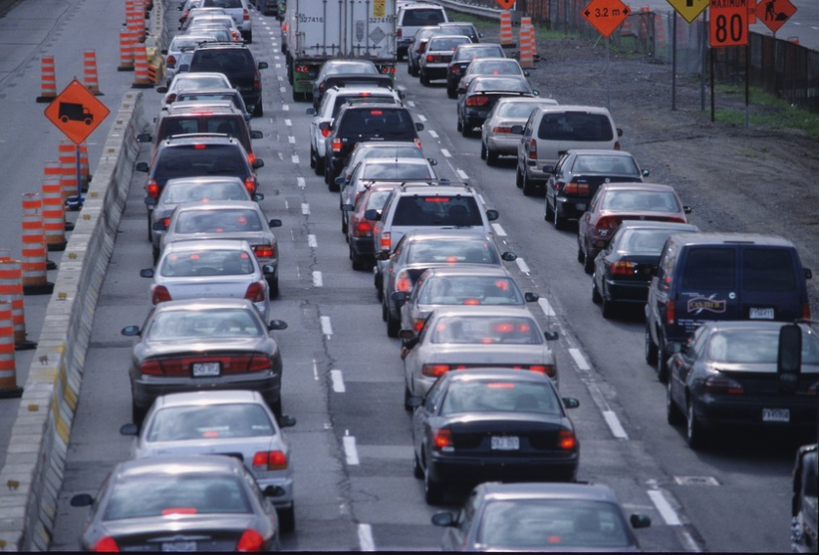
Ein bisschen Poesie am Ende
Das ist eine Leseprobe der
„konkreten Poesie“ von
Joachim Richert.
Statistik
auf den Autobahnen sterben nachts frösche igel und hasen nicht nur auf den Autobahnen sterben nachts frösche igel und hasen nicht nur auf den Autobahnen sterben nicht nur nachts frösche igel und hasen nicht nur auf den Autobahnen sterben nicht nur nachts nicht nur frösche igel und hasen
5
Versuche auch ein ähnliches Gedicht zu schreiben.
Notes:
http://animexx.onlinewelten.com/weblog/128075/319919/

Slide 8
Řešení
1
Historische Begebenheiten
2 deutsche Staaten - die DDR und die BRD
der Kalte Krieg
Niederlage des Faschismus
Wiedervereinigung
die Besatzungszonen – 1 Ost- und 3 Westzonen
Berliner Mauer ist gafallen
a/ 1990
b/ 1945
c/ 1945 – 1949
d/ 1989
e/ 1949
f/ 1947- 80er Jahre
3 | 5 | 2 | 1 | 6 | 4
b | c | f | e | d | a
Notes:
http://images.clipartlogo.com/files/ss/original/105/105274178/flag-of-switzerland-vector.jpg

Slide 9
Literatur nach dem 1945
3. Gruppen der Schriftsteller
. Autoren der inneren Emigration
. Autoren, die nach 1949 nach Deutschland zurückkehren
. neue junge literarische Generation
Literatur hat sich geteilt
. Literatur der BRD
. Literatur der DDR
. Österreichische und schweizerische Literatur
Themen
. 1945-1949 : Krieg und Faschismus / Frage nach der Schuld und Verantwortung
Nachkriegsrealität
. DDR Literatur – Arbeit, Sozialismus, Alltag, neuer Held – Arbeiter, Kriegsthema
Methode: sozialistische Realismus
. BRD Literatur – Kriegsthema, Lebensbilanz, soziale Fragen, Gleichgültigkeit, Rolle
der Frau, Feminismus, Homosexualität….
Řešení: Innere Emigration – Schriftsteller, die wegen des Kri-
ges nicht geschrieben haben. Neue Generation – H.Böll.
Viz tabulka č.2. Das gemeinsame Thema war Krieg.
Antworte: 1. Was war die innere Emigration
2. Ein Verträter neue Generation
3. Wie war die deutsche Literatur geteilt
4. Was war das gemeinsame Thema

Slide 10
Nobelpreisträger für Literatur
Die Blechtrommel G.
Lust J.
Gruppenbild mit Dame B.
Die Rättin G.
Die verlorene Ehre der Katharina Blum B.
Hundejahre G.
Haus ohne Hüter B.
Wo warst du, Adam? B.
Die Klavierspielerin J.
Heinrich Böll
Günter Grass
Elfriede Jelinek
Wer hat was geschrieben?
Wer ist wer?
B.
G.
J.
4
3
2
Notes:
http://upload.wikimedia.org/wikipedia/commons/thumb/e/e5/Elfriede_jelinek_2004_small.jpg/220px-Elfriede_jelinek_2004_small.jpg
http://1.bp.blogspot.com/-9hgGxWpGk34/T2ZelNmdzxI/AAAAAAAAAfs/1ybmRvucwqY/s320/600full-gunter-grass.jpeg
http://deutschunterrichteoilasrozas.files.wordpress.com/2011/02/heinrich-bc3b6ll.jpg

Slide 11
Řesení
3
Milliardärin Claire Zachanassian hilft der Stadt
Güllen. Sie fördert dafür das Leben ihrer ehemali-
gen Geliebter Alfred Ill.
Verfilmte Literatur
1
3
Max Frisch
Friedrich Dürrenmatt
4
2
4
Patrick Süskind
Eine Lebensgeschichte des Zwerges
Oskar Matzenrath.
Günter Grass
Die Blechtrommel
4
2
Parfüm
1
Der Besuch der alten Dame
Die Geschichte eines technokratischen Mannes, dessen
Welt sich in die antike Tragödie ändert.
3
2
Ein Mörder bemüt sich, durch die Herstellung
eines überirdischen Duftes, Macht über Menschen
zu gewinnen.
1
Homo Faber
Ordne Schritsteller zu den Werken und Themen.

Slide 12
Ein bisschen Poesie am Ende
Das ist eine Leseprobe der
„konkreten Poesie“ von
Joachim Richert.
5
Statistik
auf den Autobahnen sterben nachts frösche igel und hasen nicht nur auf den Autobahnen sterben nachts frösche igel und hasen nicht nur auf den Autobahnen sterben nicht nur nachts frösche igel und hasen nicht nur auf den Autobahnen sterben nicht nur nachts nicht nur frösche igel und hasen
Versuche auch ein ähnliches Gedicht zu schreiben.
Řešení – individuelle Lösung
Notes:
http://animexx.onlinewelten.com/weblog/128075/319919/

Slide 13
CITACE
AUTOR NEUVEDEN. images.clipartlogo.com [online]. [cit. 24.7.2013]. Dostupný na WWW: http://images.clipartlogo.com/files/ss/original/105/105274178/flag-of-switzerland-vector.jpg
AUTOR NEUVEDEN. upload.wikimedia.org [online]. [cit. 24.7.2013]. Dostupný na WWW: http://upload.wikimedia.org/wikipedia/commons/thumb/e/e5/Elfriede_jelinek_2004_small.jpg/220px-Elfriede_jelinek_2004_small.jpg
AUTOR NEUVEDEN. 1.bp.blogspot.com [online]. [cit. 24.7.2013]. Dostupný na WWW: http://1.bp.blogspot.com/-9hgGxWpGk34/T2ZelNmdzxI/AAAAAAAAAfs/1ybmRvucwqY/s320/600full-gunter-grass.jpeg
AUTOR NEUVEDEN. deutschunterrichteoilasrozas.files.wordpress.com [online]. [cit. 24.7.2013]. Dostupný na WWW: http://deutschunterrichteoilasrozas.files.wordpress.com/2011/02/heinrich-bc3b6ll.jpg
AUTOR NEUVEDEN. animexx.onlinewelten.com [online]. [cit. 24.7.2013]. Dostupný na WWW: http://animexx.onlinewelten.com/weblog/128075/319919/
Pro ostatní obrázky použito Klipartu aplikace PowerPoint

